Slide 1




ETL COM PYSPARK: PROCESSANDO ARQUIVOS PARQUET DE FORMA EFICIENTE

Slide 2


Sobre mim:
Sou Engenheira de Dados, formada em Ciências da Computação.
Comecei em 2019 como estagiária na Trinity Soluções.
Ainda em 2019, fui para a Accenture no time de Dados & Analytics (Sustentação e Engenharia de Dados).
Em 2021, fui para a NTT Data Brasil como Engenheira de Dados.
Recentemente, entrei para a CNP Seguros.

Slide 3


O QUE É ENGENHARIA DE DADOS?
A engenharia de dados é um ramo da engenharia de software voltado para o desenvolvimento, construção e manutenção de sistemas e pipelines que coletam, transformam, armazenam e disponibilizam dados para análise e consumo.
O objetivo central da engenharia de dados é garantir que dados brutos, provenientes de várias fontes, sejam processados de forma eficiente e confiável para que possam ser usados em análises e em outras aplicações de negócios.

Slide 4
ETL e ELT
ETL (Extract, Transform, Load) e ELT (Extract, Load, Transform) são dois processos comuns na movimentação e preparação de dados.
Ambos têm o objetivo de integrar dados de diferentes fontes, mas seguem abordagens distintas em termos de transformação e carregamento de dados.

Slide 5
ETL e ELT
Extract (Extração): Os dados são extraídos de várias fontes, como bancos de dados, APIs, arquivos CSV, etc. Esse passo envolve conectar-se a diferentes sistemas para coletar os dados brutos.
Transform (Transformação): Após a extração, os dados são transformados. Essa etapa envolve a limpeza, padronização, normalização, agregação, e qualquer outra forma de modificação necessária para preparar os dados para uso.
Load (Carregamento): Depois de transformados, os dados são carregados no destino final, que geralmente é um data warehouse ou banco de dados onde estarão prontos para análise.

Slide 6
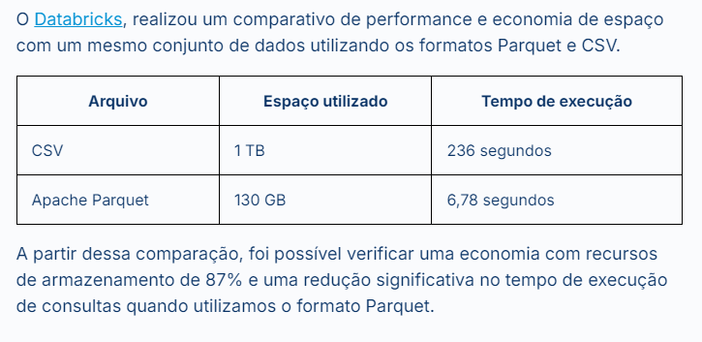
Apache Parquet
Apache Parquet é um formato de arquivo de dados de código aberto, orientado a colunas, projetado para armazenamento e recuperação eficientes de dados. Ele fornece esquemas de compressão e codificação de alto desempenho para lidar com dados complexos em massa e é suportado em muitas linguagens de programação e ferramentas analíticas.

Slide 7


APACHE SPARK VS PYSPARK

Slide 8

Apache Spark
O Apache Spark é uma plataforma de processamento de dados distribuído e de código aberto, utilizada para processar grandes volumes de dados de maneira rápida e eficiente.
O Spark é especialmente conhecido por sua capacidade de realizar processamento em memória, o que o torna muito mais rápido do que outras tecnologias de Big Data, como o Apache Hadoop MapReduce.

Slide 9
Apache Spark
Processamento em Memória (In-Memory Processing): Spark processa os dados diretamente na memória (RAM) sempre que possível, ao invés de gravá-los constantemente em disco, como faz o MapReduce. Isso reduz significativamente a latência e torna o Spark ideal para processamento rápido de dados.
API Simples e Unificada: Spark oferece APIs para várias linguagens de programação, como Python, Scala, Java, e R, tornando-o acessível para engenheiros de dados, cientistas de dados e desenvolvedores.
Distribuição de Dados e Tolerância a Falhas: O Spark distribui dados e tarefas automaticamente em um cluster de computadores, e é altamente tolerante a falhas. Ele usa o conceito de Resilient Distributed Datasets (RDDs), que permitem recomputar automaticamente os dados perdidos em caso de falhas no sistema.

Slide 10
Apache Spark
Engine de Processamento Geral: O Spark suporta múltiplos tipos de processamento, incluindo:
Batch Processing: Processamento em lotes
Stream Processing: Processamento em tempo real de fluxos de dados.
Machine Learning (MLlib): Suporte a algoritmos de aprendizado de máquina.
Graph Processing (GraphX): Processamento e análise de grafos.
SQL Queries (Spark SQL): Consultas usando SQL, com suporte ao processamento de dados estruturados.

Slide 11
PySpark
O PySpark é a interface do Apache Spark para Python, mas ela oferece uma série de funcionalidades que não estão presentes no Python nativo, pois são específicas para o contexto de processamento distribuído e de Big Data.
DataFrames Distribuídos:
Embora o Python tenha a biblioteca pandas para trabalhar com DataFrames, os DataFrames no PySpark são distribuídos, ou seja, eles podem ser particionados e processados em paralelo em diferentes nós de um cluster. Isso não é possível no Python nativo.
O Spark DataFrame é altamente otimizado para realizar consultas e operações em grandes volumes de dados, aproveitando o Catalyst Optimizer, que é uma ferramenta de otimização de consultas que funciona no backend do Spark.

Slide 12
Boas Práticas para Processamento Eficiente com PySpark e Parquet
Particionamento: Sempre que possível, particione os dados de forma lógica (por exemplo, por data) para acelerar consultas.
Persistência em memória: Utilize métodos como cache() ou persist() para manter dados intermediários em memória, evitando recomputações desnecessárias.
Compressão: Utilize compressão eficiente (como Snappy) ao salvar arquivos Parquet para economizar espaço de armazenamento sem perder muita performance de leitura.

Slide 13

Na Prática...

Slide 14



Obrigada!!

